Slide 1
Відомі державні та військові діячі,вчені-винахідники,льотчики-космонафти Одещини

Slide 2
Державні та військові діячі Одещини ХІХ – ХХст.

Slide 3
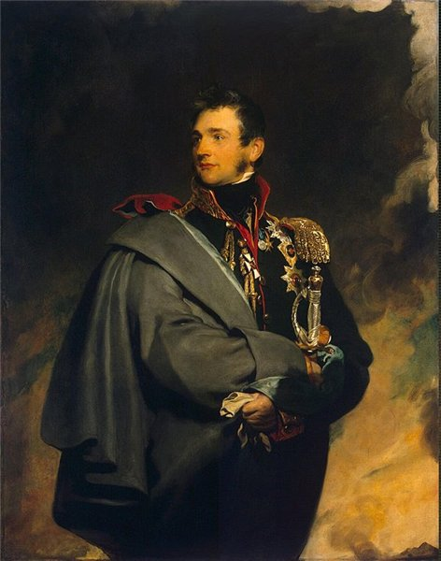
Воронцов Михайло Семенович
Новоросійський генерал-губернатор і повноважний намісник Бессарабської області.
Вперше побудував пароплав на Дніпрі у власному маєтку 1823 року. Розвивав вугільні копальні на сході губернії.

Slide 4
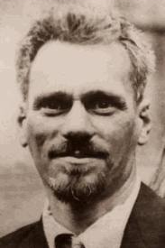
Змієнко Всеволод Юхимович
Серед військових тієї доби помітною є постать організатора українських збройних формувань в Одесі в 1917–1918 роках, керівника військової розвідки УНР, військового викладача та активного діяча української еміграції Всеволода Юхимовича Змієнка.

Slide 5
Українські вчені,винахідники, льотчики-космонафти ХІХ - першої пол. ХХст.
Гамалія М.Ф.
Зеленецький К.П.
С.Ярошенко
І.Тимченко

Slide 6
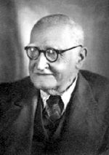
Гамалія М.Ф.
Микола Федорович Гамалія — автор більше 300 наукових робіт, значна частина яких, присвячена проблематиці сказу і холери. У 1954—56 рр. вийшло друком шеститомне зібрання наукових праць М. Ф. Гамалії.

Slide 7
Зеленецький К.П.
Костянтин Петрович Зеленецький - професор Рішельєвського ліцею в Одесі, автор книг з риторики, теорії словесності, загальної філології.
Випускник Рішельєвського ліцею

Slide 8
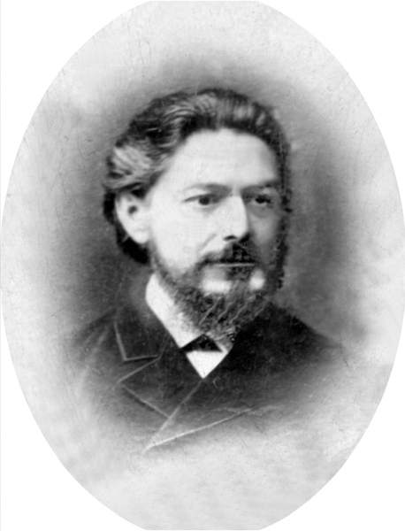
С.Ярошенко
Ярошенко займав пост голови правління громадської організації «Товариство взаємного кредиту». Був гласним Думи протягом двох термінів по чотири роки

Slide 9
І.Тимченко
І.Ю. Тимченко був прекрасним лектором. Одним з перших він почав використовувати при читанні теоретичних курсів приклади з теорії математики. Крім того, він глибоко розробляв методику викладання математики в школі, читав математику та механіку на Вищих жіночих курсах.

Slide 10
С.П.Корольов та В.П.Глушко.Їх внесок у розвиток вітчизняної і світової науки.

Slide 11
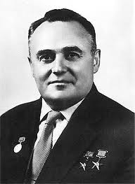
С.П.Корольов
Сергієм Павловичем були створені перші балістичні ракети (мобільного наземного і морського базування) на стабільних компонентах палива, він став першопрохідцем в цих нових і важливих напрямках розвитку ракетного озброєння.

Slide 12
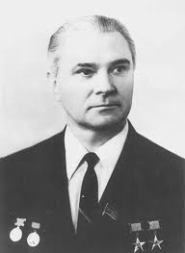
В.П.Глушко
Глушко в якості компонентів ракетних палив запропонував азотну кислоту, розчини в ній азотного тетроксида, перекис водню та ін Їм розроблено та випробувано профільоване сопло, розроблена теплоізоляція камери ракетного двигуна двоокисом цирконію та іншими складами.

